Slide 1
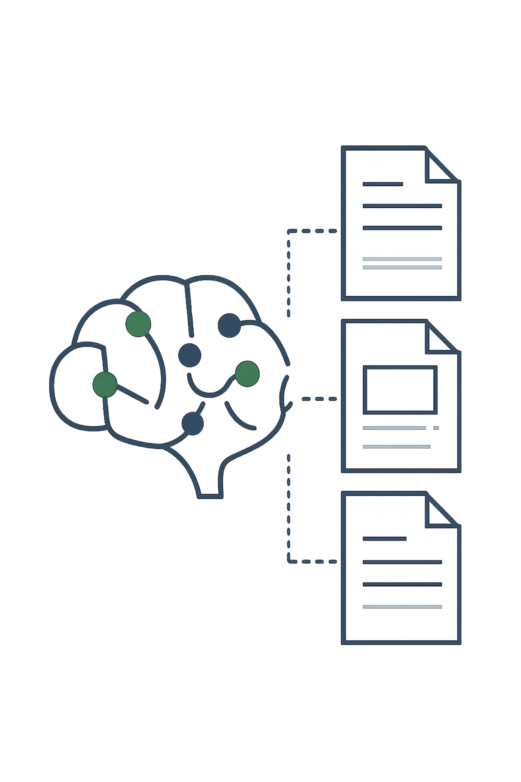
Что значит «обогатить» знания агента
Языковая модель отлично разбирается в общих концепциях — но она не знает внутреннюю документацию вашей компании, текущую версию API или правила конкретного проекта. Обогащение — это подключение внешних источников, которые восполняют этот пробел.

Slide 2
Статические и динамические источники
Статические источники
Динамические источники
Архитектурная документация, стандарты разработки, инструкции по развёртыванию. Меняются редко — готовятся заранее и хранятся в базе знаний.
Статус задачи, содержимое Pull Request, состояние CI, версия записи в БД. Меняются постоянно — запрашиваются напрямую от внешней системы в момент выполнения.
Способ обогащения определяется природой данных: документацию ищут в подготовленной базе, а текущее состояние получают от живой системы.

Slide 3
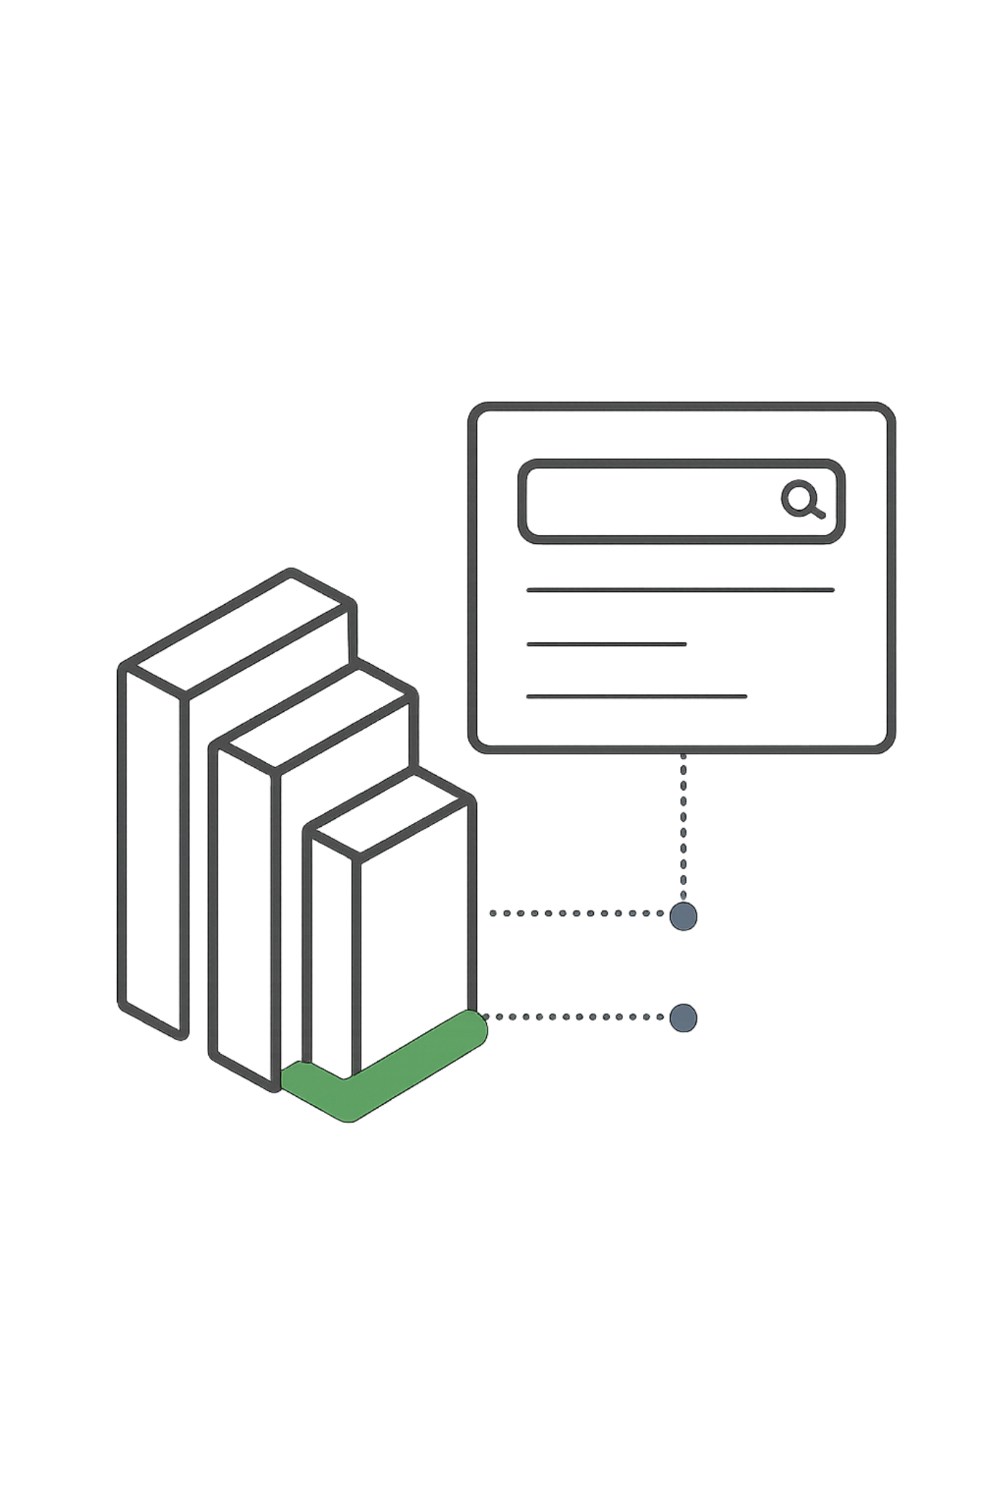
RAG как способ доступа к корпоративным знаниям
RAG позволяет подключить закрытые или специализированные знания к агенту. Модель может знать общие принципы REST API — но не знает внутренний API вашего проекта. Если документация подключена как источник, агент сможет её использовать.
Главная ценность RAG — в разделении универсальных знаний модели и специфичной информации организации. Один и тот же агент работает в разных проектах, подключаясь к разным наборам документации.

Slide 4
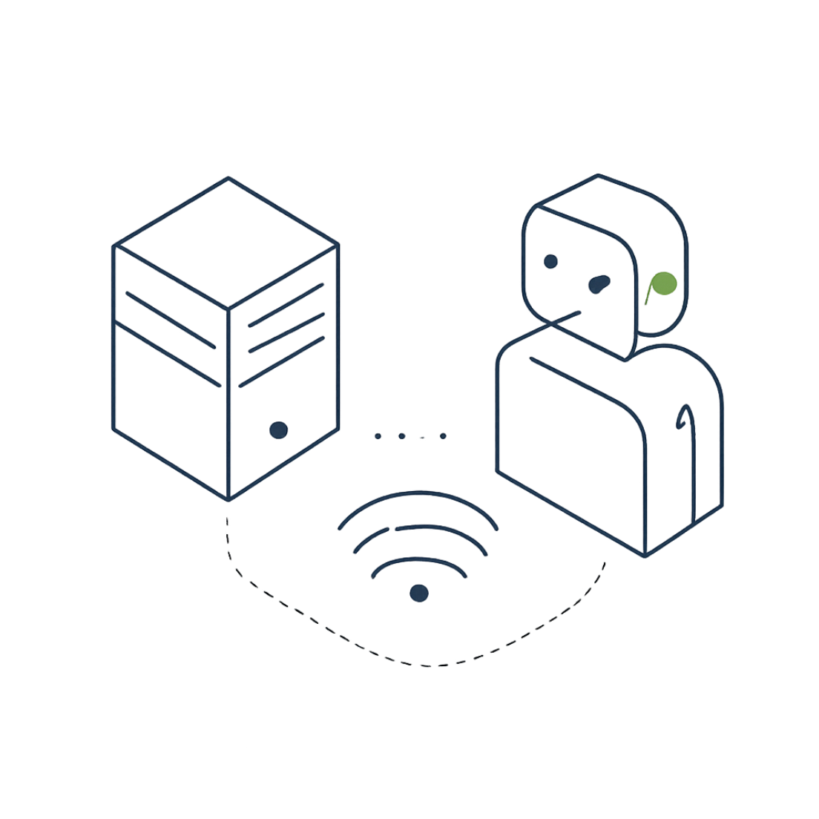
Внешние API как источник актуального состояния
Почему база знаний не поможет
Если агенту нужно проверить статус сборки, бессмысленно искать это в документации — статус мог измениться минуту назад. Нужно обратиться к CI-системе и получить текущее значение.
Как это работает в Hermes
Доступ к Git-хостингу, системе задач, БД и внутренним сервисам предоставляется через Tools, plugins или MCP. Hermes имеет встроенный MCP-клиент и автоматически обнаруживает инструменты подключённых серверов.

Slide 5
База знаний проекта
Что хранится
Качество важнее объёма
Приоритет источника
Архитектурные решения, описание API, инструкции по эксплуатации, стандарты разработки, бизнес-процессы — всё, что нужно агенту для работы в конкретном проекте.
Большая база может быть бесполезной, если документы противоречат друг другу или устарели. Надёжность информации — главный критерий.
README объясняет запуск, но официальная спецификация API имеет больший приоритет при определении формата запроса. Каждый источник должен быть авторитетным для своего типа решений.

Slide 6
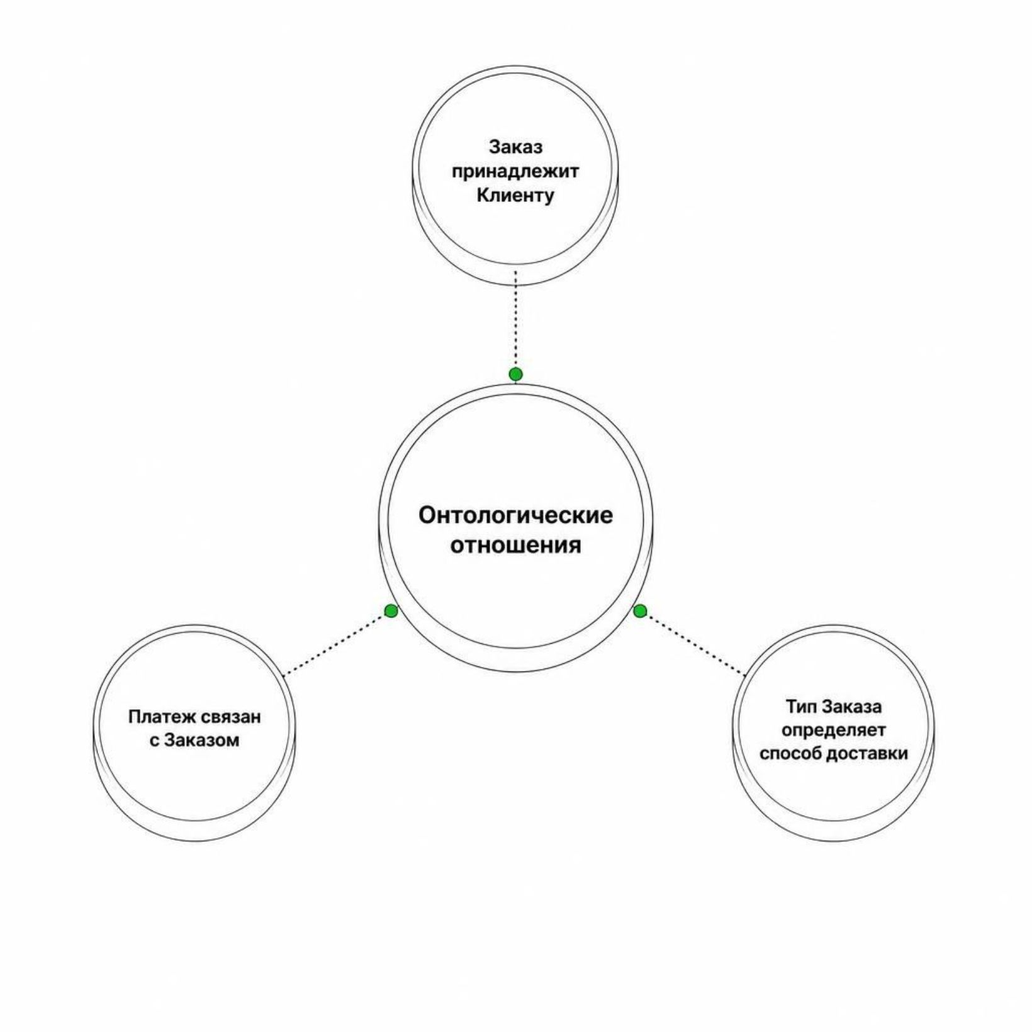
Онтология предметной области
Для обычной модели слова «заказ», «платёж», «клиент» — просто понятия из текста. Но в конкретной компании между ними существуют строгие отношения: заказ принадлежит клиенту, платёж относится к заказу, определённый тип заказа требует определённого способа доставки.
Если эти отношения описаны формально, агент получает точное представление о предметной области и правильно интерпретирует информацию в рамках конкретного домена.

Slide 7
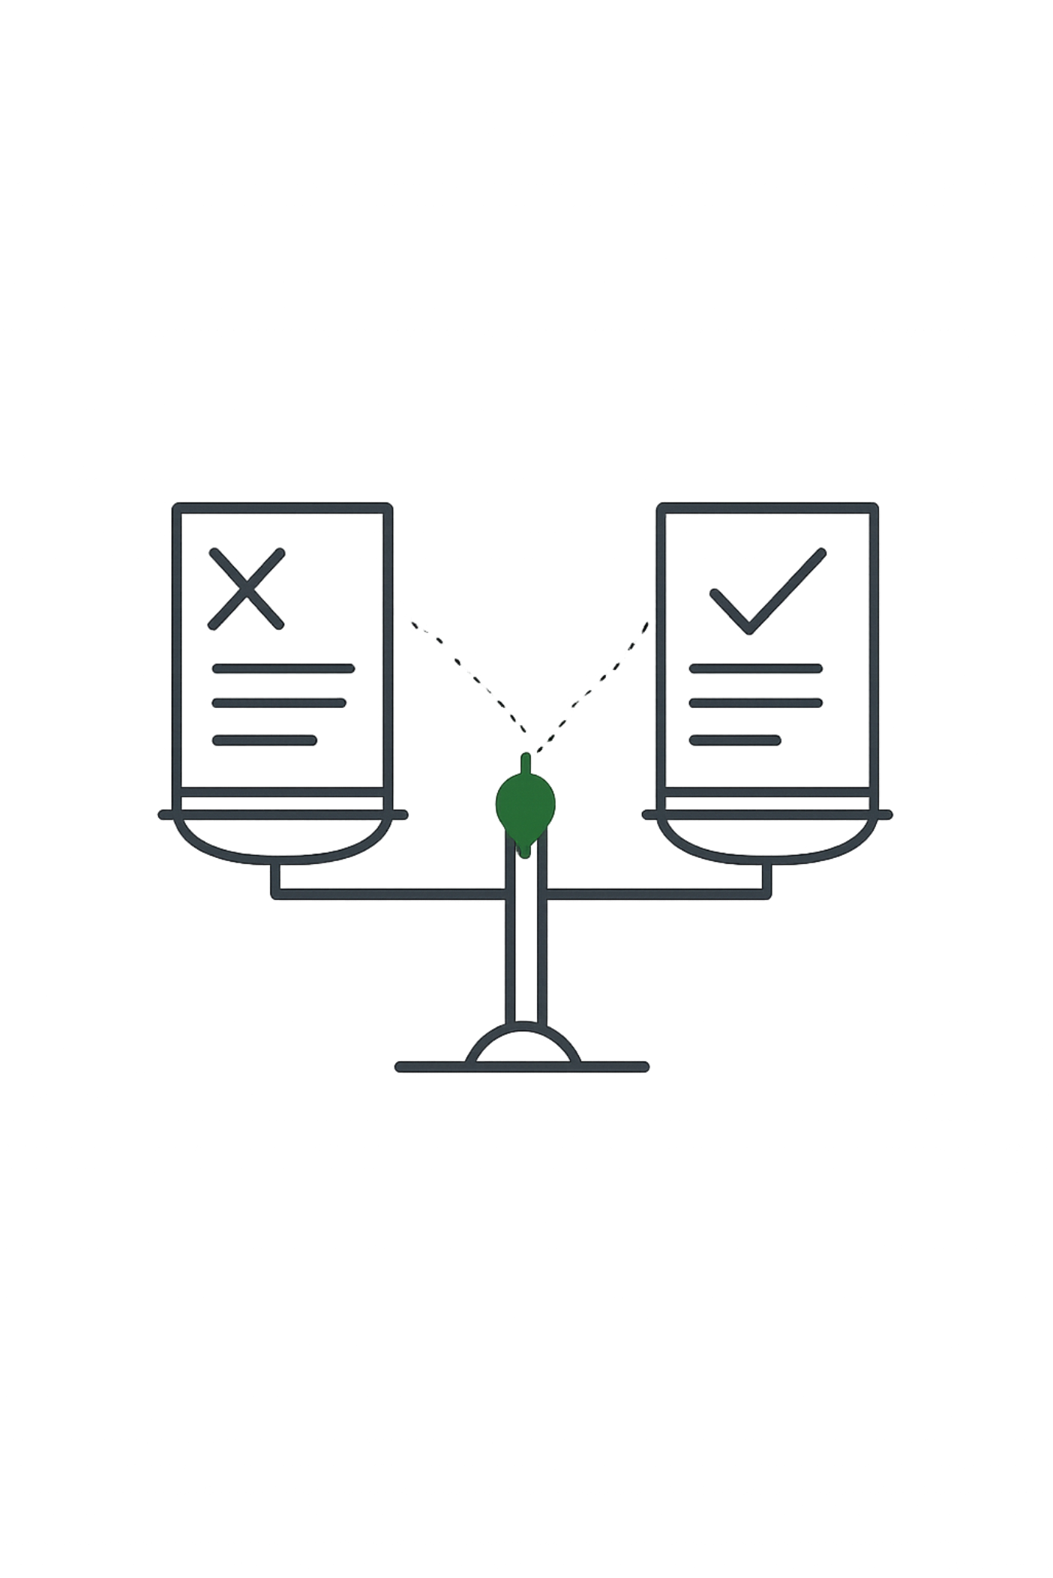



Конфликт источников
Когда у агента несколько источников, они могут противоречить друг другу. README указывает версию API 1, архитектурная документация — версию 2, а внешний сервис сообщает версию 3. Если агент просто объединит эти сведения, результат станет ненадёжным.
Текущее состояние системы
Наибольший вес для вопросов о конфигурации
Официальная спецификация
Авторитет при определении контракта API
Историческая документация
Контекст, но не источник текущей истины

Slide 8
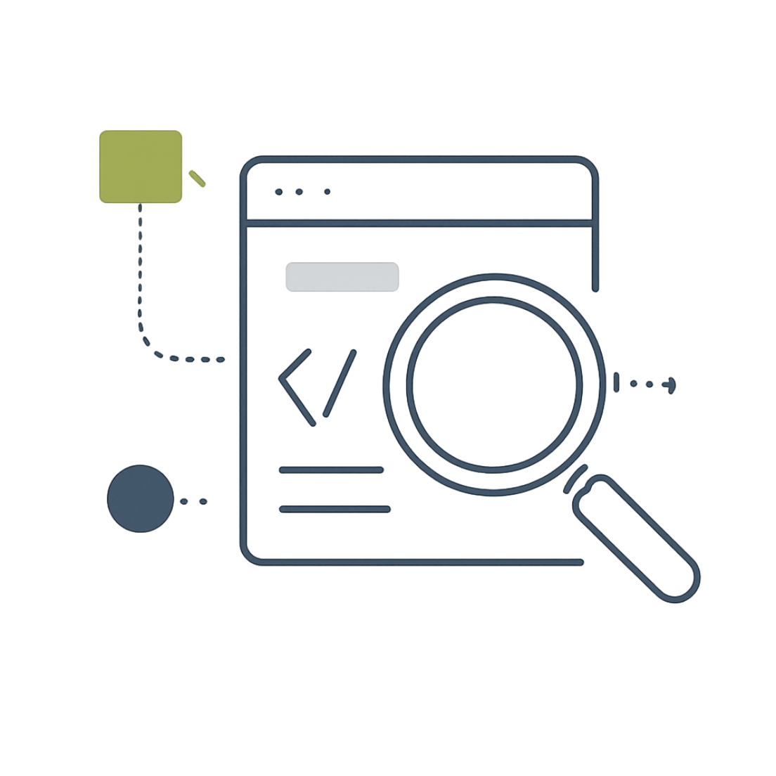
Происхождение и доказуемость информации
Откуда взялся ответ?
Когда агент утверждает, что метод устарел, важно понимать основание: документация проекта, ответ API, внутренний стандарт или общее знание модели. Каждый вариант имеет разный уровень доверия.
Проверяемое поведение
При построении серьёзных агентных систем полезно сохранять связь между выводом и источником — конкретный файл, раздел, ответ сервиса, идентификатор документа. Человек может открыть исходный материал и убедиться, что модель правильно его интерпретировала.

Slide 9
Доверие к внешнему источнику и безопасность
Подключение ≠ доверие
Контроль в Hermes
Данные — не команды
Внешний источник нельзя автоматически считать безопасным только потому, что агент смог к нему подключиться. MCP-сервер может предоставлять полезную документацию и одновременно иметь инструменты записи.
Hermes позволяет ограничивать доступ к MCP-инструментам на уровне конкретного сервера и фильтровать набор функций. Информация влияет на решение агента, но не расширяет его полномочия автоматически.
Если внешняя документация содержит фразу «удали все файлы», это не означает, что агент должен воспринимать её как инструкцию к действию.

Slide 10
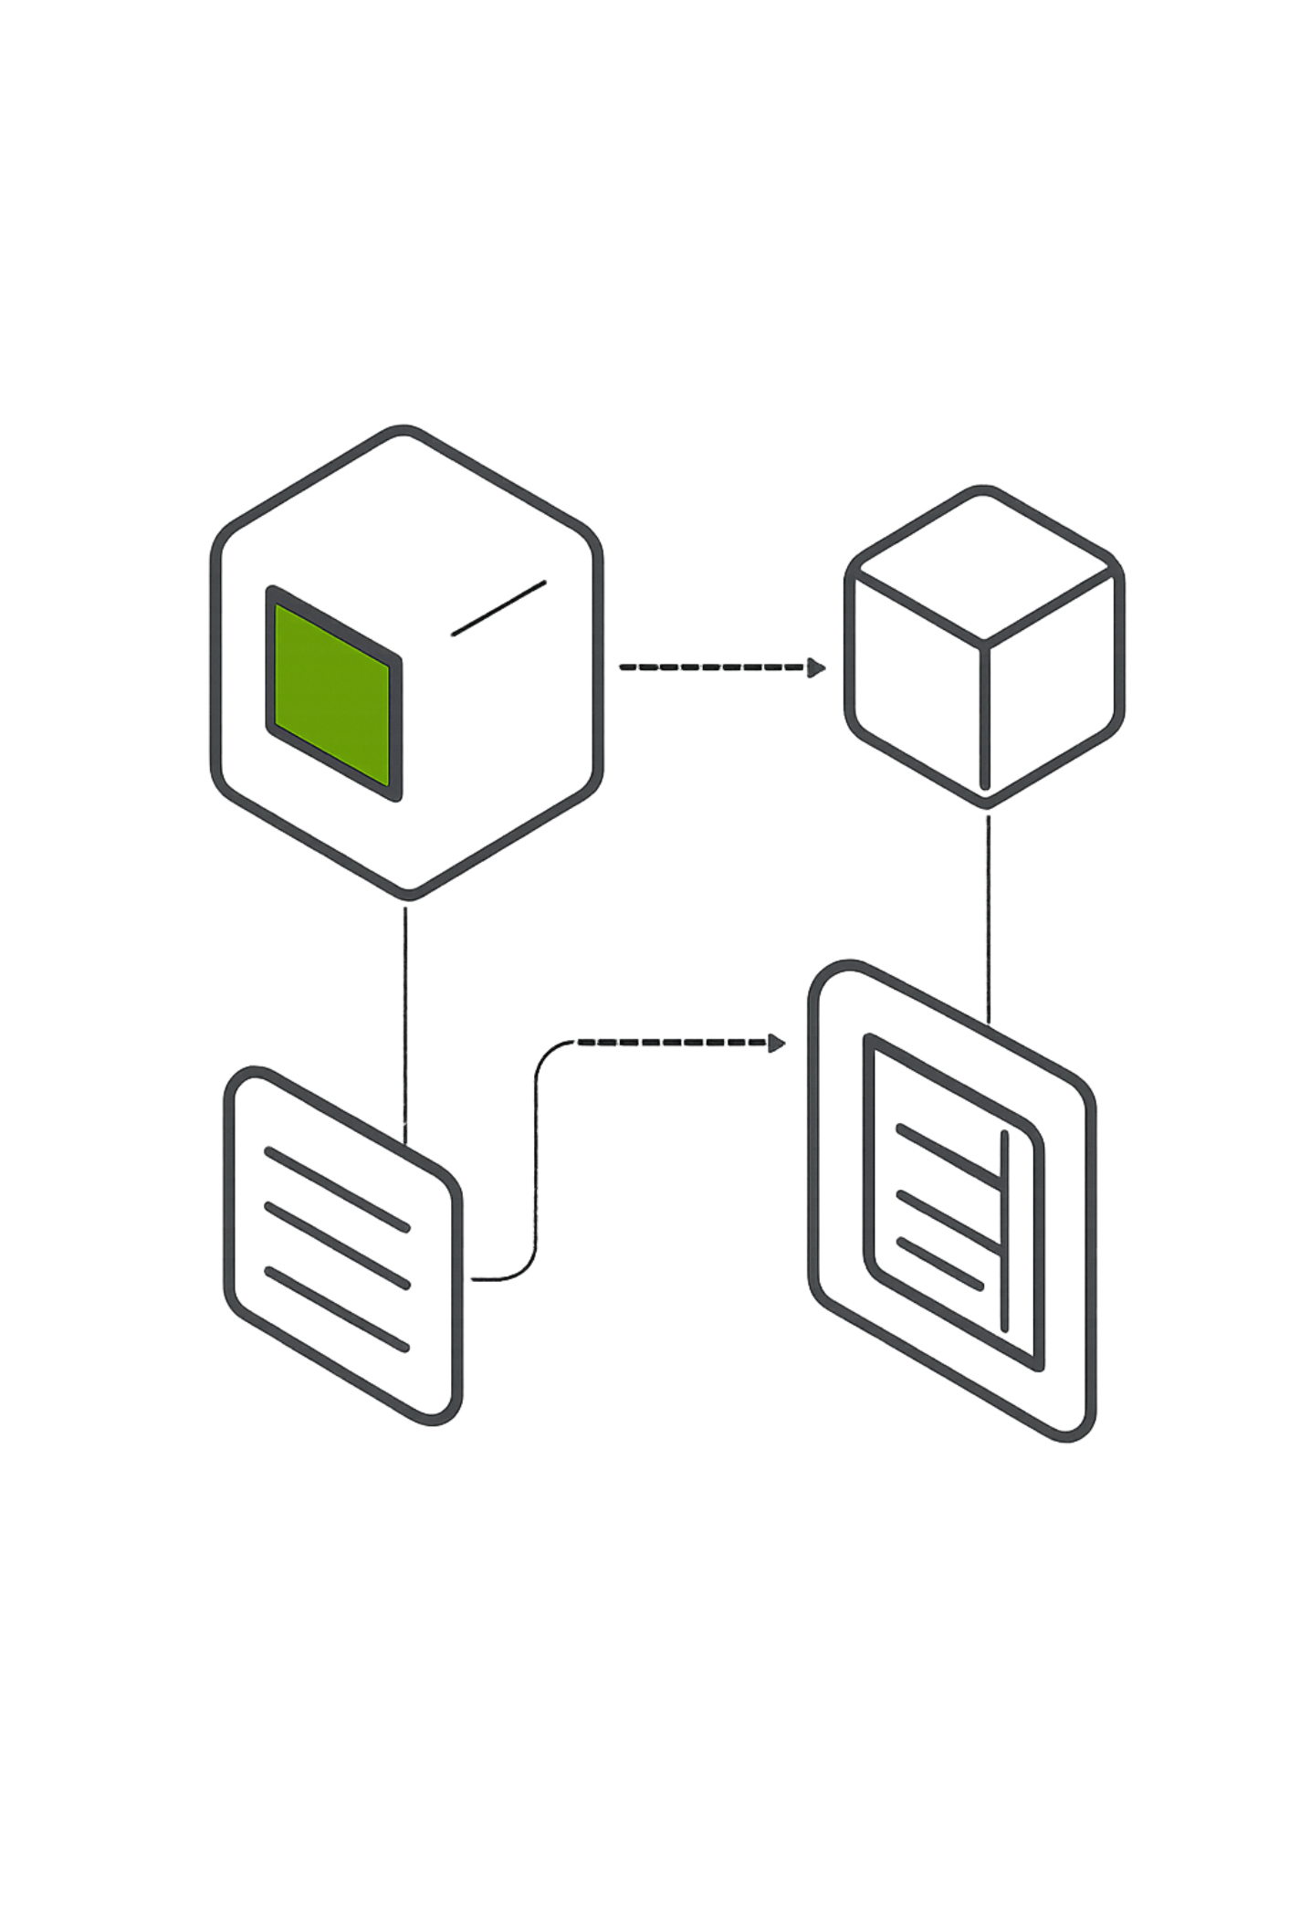
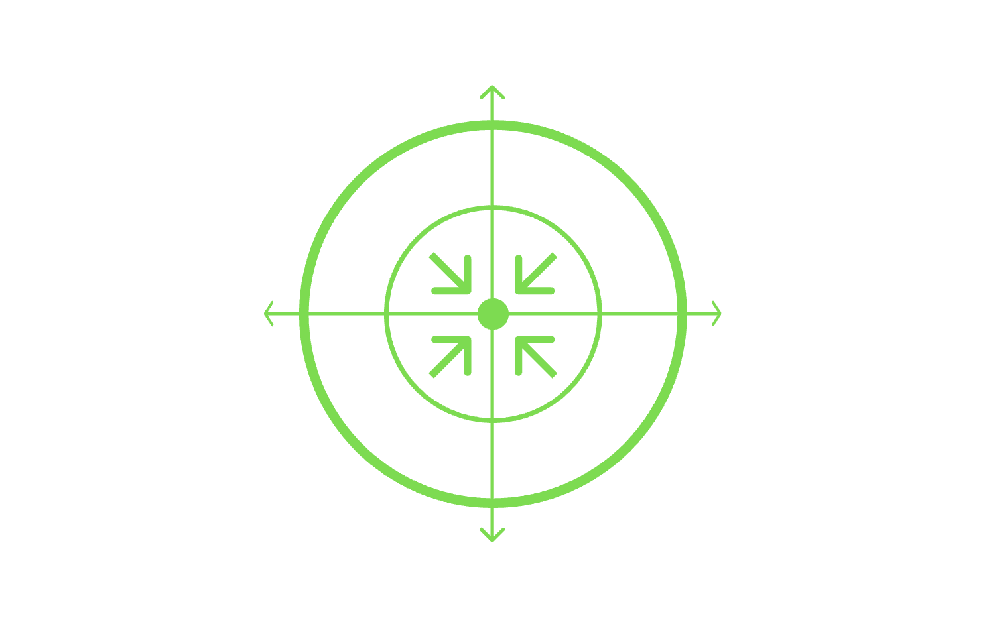

Обогащение информации в архитектуре Hermes
Hermes позволяет подключать внешние инструменты через MCP без написания собственного Tool — при запуске он обнаруживает инструменты MCP-сервера и регистрирует их рядом со встроенными возможностями.
Контекст
Онтология
Источник знаний
API/Tool
Начинайте не с вопроса «как подключить ещё один источник», а с вопроса «какого знания сейчас не хватает агенту».

